Slide 1



Управление Федерального казначейства
по г. Москве
Актуальные вопросы, возникающие при ведении лицевых счетов федеральных бюджетных и автономных учреждений
Мосина Галина Васильевна
Начальник Отдела № 26
Управления Федерального казначейства по г. Москве
www.moscow.roskazna.gov.ru
г. Москва, август 2022 года

Slide 2
Управление Федерального казначейства
по г. Москве
Сроки уточнения и возврата невыясненных поступлений бюджетных (автономных) учреждений
Приказ от 14 мая 2020 г. N 21н «О ПОРЯДКЕ КАЗНАЧЕЙСКОГО ОБСЛУЖИВАНИЯ»
Невыясненные поступления бюджетных (автономных) учреждений подлежат уточнению в течение 20 рабочих дней со дня их поступления на казначейский счет для осуществления и отражения операций с денежными средствами бюджетных и автономных учреждений
В случае направления территориальным органом Федерального казначейства бюджетному (автономному) учреждению Запроса - в течение 20 рабочих дней со дня получения Запроса бюджетным (автономным) учреждением
Поступления, отнесенные к невыясненным поступлениям бюджетных (автономных) учреждений федерального бюджета, подлежащие зачислению на другой казначейский счет, перечисляются территориальным органом Федерального казначейства участнику системы казначейских платежей на основании Поручения о перечислении на счет и письменного заявления плательщика в срок, не превышающий 10 рабочих дней со дня, следующего за днем представления плательщиком письменного заявления.
Поступления, зачисленные на казначейский счет для осуществления и отражения операций с денежными средствами бюджетных и автономных учреждений и отнесенные к невыясненным поступлениям, возвращаются территориальным органом Федерального казначейства плательщику на основании его письменного заявления с приложением документов, подтверждающих факт уплаты платежа, в срок, не превышающий 10 рабочих дней со дня, следующего за днем представления плательщиком письменного заявления, путем составления Распоряжения о совершении казначейского платежа на возврат указанных средств плательщику
1

Slide 3
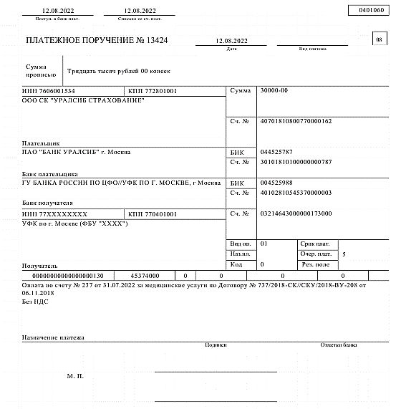
Управление Федерального казначейства
по г. Москве
Образец заполнения платежного поручения плательщиком
Приказ от 14 мая 2020 г. N 21н «О ПОРЯДКЕ КАЗНАЧЕЙСКОГО ОБСЛУЖИВАНИЯ»
РЕКВИЗИТЫ, ОБЯЗАТЕЛЬНЫЕ ДЛЯ ЗАПОЛНЕНИЯ:
ИНН
КПП
номер лицевого счета
2

Slide 4
Управление Федерального казначейства
по г. Москве
Адрес размещения на официальном сайте Управления образцов заявлений плательщика на www.moscow.roskazna.gov.ru
Плательщик
Письменное заявление на возврат или уточнение на бумажном носителе
УФК
Документы
Система казначейских платежей
Иные документы
Образец заявления плательщика об уточнении отнесенных к невыясненным поступлениям средств на иной казначейский счет
Документы
Система казначейских платежей
Иные документы
Образец заявления плательщика на возврат отнесенных к невыясненным поступлениям средств
3

Slide 5
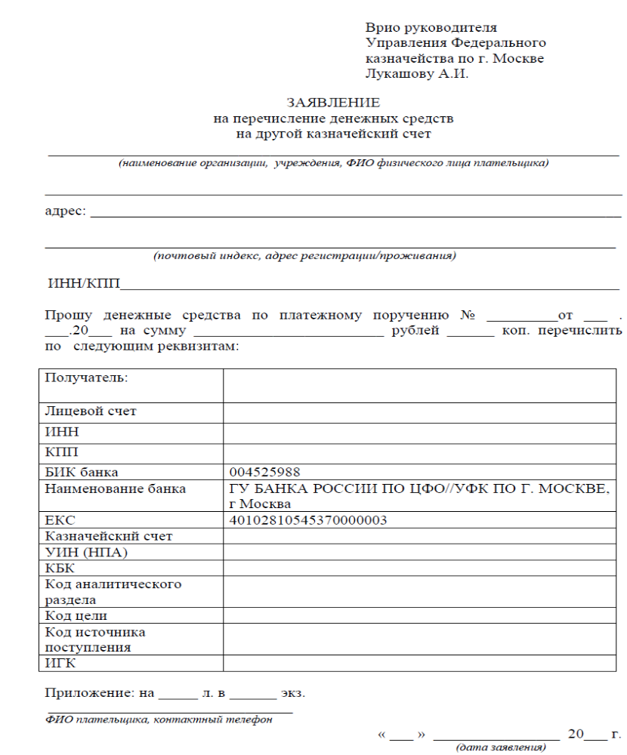
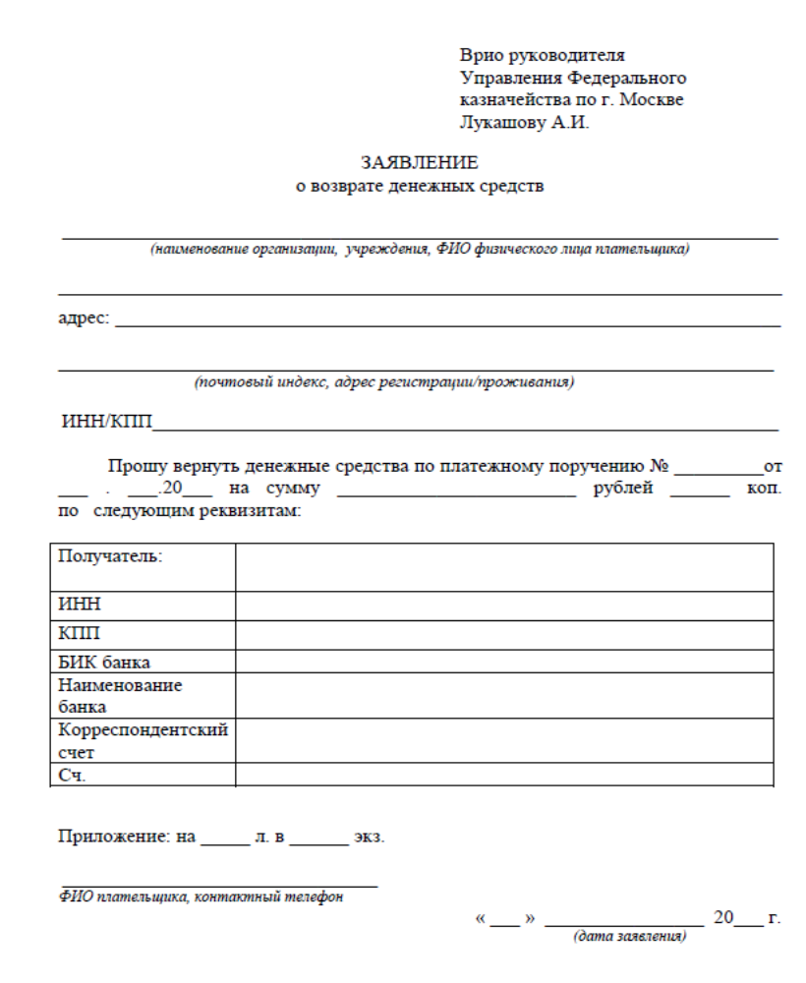
Управление Федерального казначейства
по г. Москве
Образцы заявлений плательщика
Образец заявления плательщика об уточнении отнесенных к невыясненным поступлениям средств на иной казначейский счет
Образец заявления плательщика на возврат отнесенных к невыясненным поступлениям средств
4

Slide 6
Управление Федерального казначейства
по г. Москве
Основные причины возврата распоряжений о совершении казначейских платежей БУ, АУ
Приказ Казначейства России от 14.05.2020 N 21н
"О Порядке казначейского обслуживания"
Отсутствие в распоряжении реквизитов и показателей, предусмотренных к заполнению клиентом
Указанные в распоряжении КБК являются недействующими на момент представления распоряжения
Реквизиты и показатели в распоряжении не соответствуют друг другу
Распоряжение о совершении казначейских платежей не соответствует Правилам организации и функционирования системы казначейских платежей
Указанные в распоряжении КБК не соответствуют текстовому назначению платежа
5

Slide 7
Управление Федерального казначейства
по г. Москве
Основные причины возврата распоряжений о совершении казначейских платежей БУ, АУ
Приказ Минфина России от 13.12.2017 N 226н
"Об утверждении Порядка санкционирования расходов федеральных бюджетных учреждений и федеральных автономных учреждений, лицевые счета которым открыты в территориальных органах Федерального казначейства, источником финансового обеспечения которых являются субсидии, полученные в соответствии с абзацем вторым пункта 1 статьи 78.1 и статьей 78.2 Бюджетного кодекса Российской Федерации”
Не представлен документ - основание
Несоответствие указанных в распоряжении КБК, кода субсидии, кода ФАИП кодам в представленных Сведениях об операциях с целевыми субсидиями
Несоответствие реквизитов получателя, указанных в распоряжении и в документах-основаниях
Несоответствие Сведений требованиям в части составления
Отсутствие в распоряжении КБК, кода субсидии или кода ФАИП
Несоответствие сумм, кодов бюджетной классификации и кода субсидии, указанных в платежном документе по возмещению целевых расходов за счет целевой субсидии суммам, кодам бюджетной классификации и коду субсидии, указанным в представленном учреждением заявлении.
Превышение предельных размеров авансовых платежей
Несоответствие указанных в распоряжении КБК текстовому назначению платежа
Не представлены утвержденные Сведения об операциях с целевыми субсидиями
Превышение суммы, указанной в распоряжении, над суммой остатка соответствующей целевой субсидии, учтенной на лицевом счете БУ, АУ
6

Slide 8
Управление Федерального казначейства
по г. Москве
Основные критерии для возмещения за счет целевой субсидии
Возмещаются расходы, произведенные
до поступления целевой субсидии
в текущем финансовом году
по операциям, содержание которых соответствует целям предоставления субсидий
7

Slide 9
Управление Федерального казначейства
по г. Москве
Образец заявления при возмещении целевых расходов
Руководителю территориального органа
Федерального казначейства
Ф.И.О.
ЗАЯВЛЕНИЕ
В соответствии с пунктом 17 Порядка санкционирования расходов федеральных бюджетных учреждений и федеральных автономных учреждений, лицевые счета которым открыты в территориальных органах Федерального казначейства, источником финансового обеспечения которых являются субсидии, полученные в соответствии с абзацем вторым пункта 1 статьи 78.1 и статьей 78.2 Бюджетного кодекса Российской Федерации, утвержденного приказом Министерства финансов Российской Федерации от 13 декабря 2017 г. № 226н, прошу осуществить операции по возмещению расходов, произведенных учреждением с лицевого счета, открытого учреждению в ТОФК № 20(30), (со счета, открытого учреждению в кредитных организациях)……….. до поступления целевой субсидии на лицевой счет № 21(31)………………в сумме 0,00 рублей.
8

Slide 10
Управление Федерального казначейства
по г. Москве
Образец заявления при возмещении целевых расходов
(продолжение)
Код субсидии | Код бюджетной классификации | Сумма целевых расходов, произведенная учреждением в текущем финансовом году (рублей)
08-10 | 111- Фонд оплаты труда учреждений | 0,00
08-10 | 244- Прочая закупка товаров, работ и услуг | 0,00
ИТОГО:
Приложение: 1. Копии платежных (расчетных) документов на _ л. в 1 экз.
2. Копии документов-оснований, подтверждающих произведенные целевые расходы на _л. в 1 экз.
Руководитель учреждения Ф.И.О.
СОГЛАСОВАНО
Ответственный исполнитель органа-учредителя
Подпись И.О. Фамилия
Дата
9

Slide 11
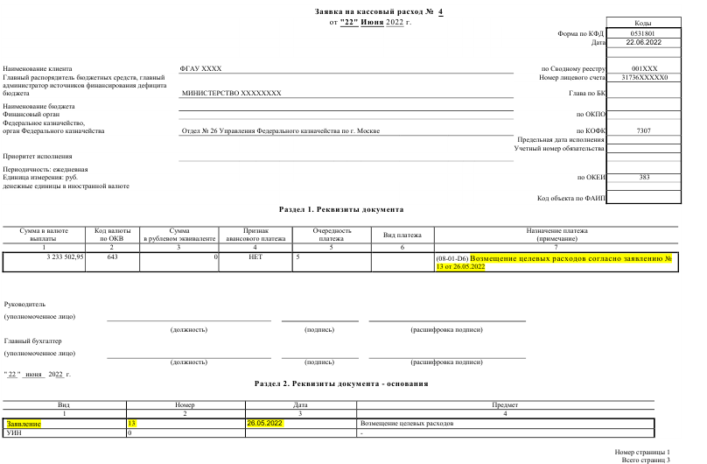
Управление Федерального казначейства
по г. Москве
Образец заполнения ЗКР при возмещении целевых расходов
В графе "Назначение платежа (примечание)" раздела 1 "Реквизиты документа" указывается "возмещение целевых расходов согласно заявлению от "__" _______ г. N "__"
в разделе 2 "Реквизиты документа-основания" указываются:
в графе 1 - "заявление"
в графе 2 - номер заявления
в графе 3 - дата заявления
10

Slide 12
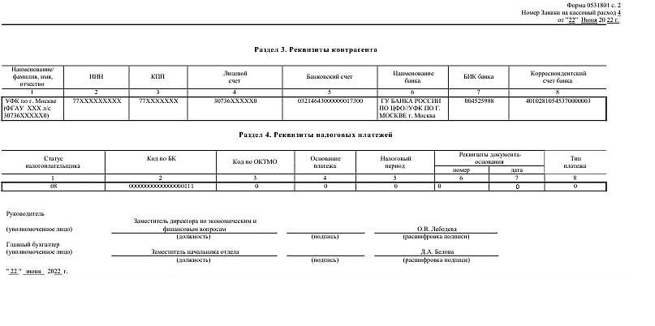
Управление Федерального казначейства
по г. Москве
Образец заполнения ЗКР при возмещении целевых расходов (продолжение)
11

Slide 13
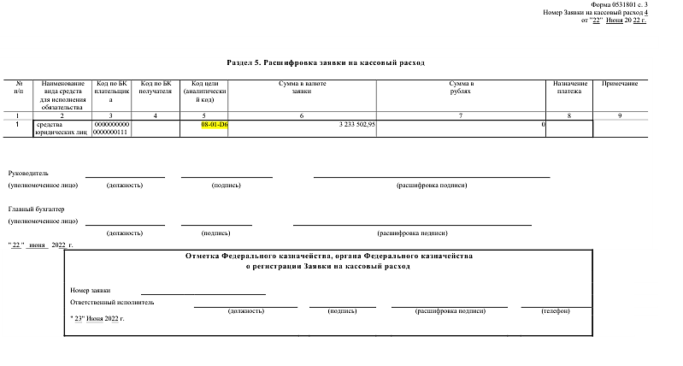
Управление Федерального казначейства
по г. Москве
Образец заполнения ЗКР при возмещении целевых расходов (продолжение)
в графе 5 "Код цели (аналитический код)" раздела 5 "Расшифровка заявки на кассовый расход" указывается соответствующий код субсидии
12

Slide 14
Управление Федерального казначейства
по г. Москве
Порядок работы со средствами возврата дебиторской задолженности
Основанием для разрешения использования дебиторской задолженности прошлых лет являются утвержденные органом-учредителем Сведения об операциях с целевыми субсидиями
Утвержденные Сведения представляются учреждением в ТОФК не позднее 30 рабочего дня со дня отражения суммы возврата на отдельном лицевом счете
Поступившие суммы возврата средств по выплатам, произведенным учреждениями за счет целевых субсидий (дебиторская задолженность прошлых лет) учитываются на отдельном лицевом счете без права расходования
При отсутствии утвержденных Сведений учреждение не позднее 35-го рабочего дня со дня поступления средств от возврата перечисляют их в доход федерального бюджета
В случае неперечисления учреждением сумм дебиторской задолженности в доход федерального бюджета, ТОФК перечисляет не позднее 10-го рабочего дня после наступления установленного срока в доход федерального бюджета.
Основание:
1.Постановление Правительства Российской Федерации от 09.12.2017 №1496 «О мерах по обеспечению исполнения федерального бюджета»
2.Приказ Минфина России от 13.12.2017 N 226н
"Об утверждении Порядка санкционирования расходов федеральных бюджетных учреждений и федеральных автономных учреждений, лицевые счета которым открыты в территориальных органах Федерального казначейства, источником финансового обеспечения которых являются субсидии, полученные в соответствии с абзацем вторым пункта 1 статьи 78.1 и статьей 78.2 Бюджетного кодекса Российской Федерации”
13

Slide 15
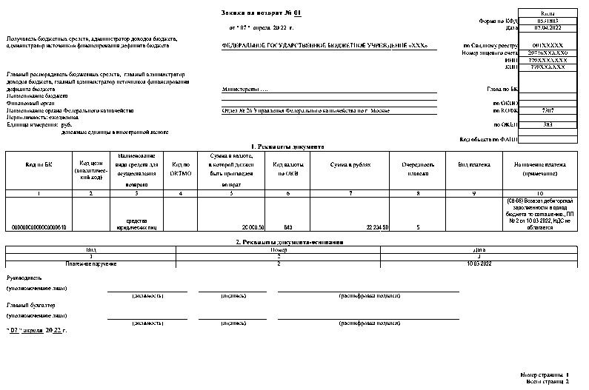
Не позднее 35-го рабочего дня со дня поступления средств от возврата, при отсутствии утвержденных Сведений об операциях с целевыми субсидиями, учреждение перечисляет дебиторскую задолженность в доход федерального бюджета
1
Управление Федерального казначейства
по г. Москве
Образец заполнения заявки на возврат при возврате дебиторской задолженности прошлых лет в доход федерального бюджета
14

Slide 16
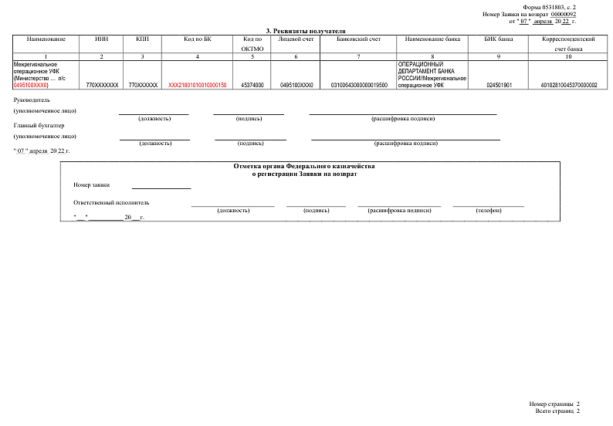
1
Управление Федерального казначейства
по г. Москве
Образец заполнения заявки на возврат при возврате дебиторской задолженности прошлых лет в доход федерального бюджета (продолжение)
15

Slide 17
Управление Федерального казначейства
по г. Москве
Минимизация наличных денежных средств
Преимущества обслуживания по банковским картам :
С целью минимизации денежных средств Управление рекомендует:
бесплатное обслуживание
Минимизировать получение наличных денег, исключить получение наличных денежных средств по денежному чеку
отсутствует привязка организации к пункту получения и сдачи наличных средств
Осуществлять перечисление заработной платы, командировочных расходов, стипендий и иных выплат на личные карты сотрудников
возможно частичное снятие денежных средств с карты
карты действуют на всей территории РФ
возможна оплата с использованием безналичного расчета
Максимально перейти на безналичные расчеты от приносящей доход деятельности.
полученные карты отражаются в личном кабинете держателя карты
отмена ограничения максимальной суммы осуществления операции
снятие денежных средств возможно в банкоматах, в кассе кредитной организации, выпустившей банковскую карту.
16

Slide 18
Управление Федерального казначейства
по г. Москве
Спасибо за внимание!

